Slide 1
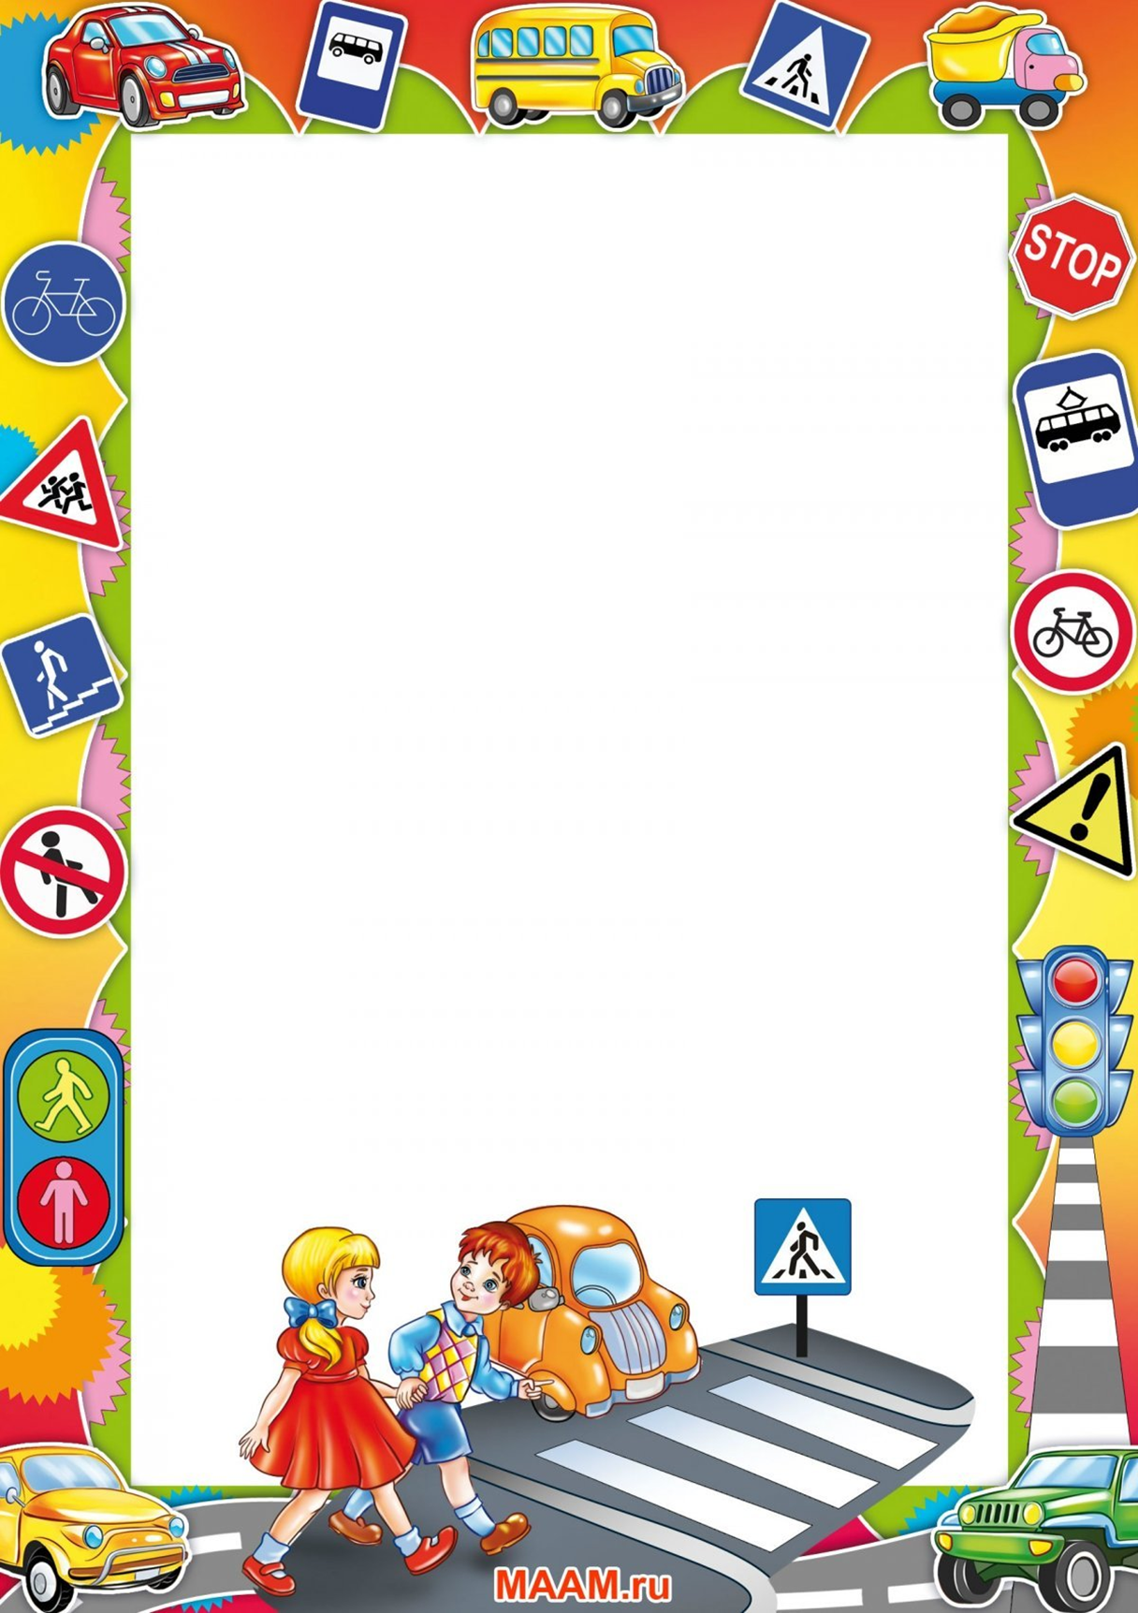
За период с января 2023 по декабрь 2024 года городе Ленинске-Кузнецком произошло 8 ДТП с участием несовершеннолетних детей. 8 детей травмировано, из них 6 пешеходов, 2 пассажира авто. По вине детей произошло 3 случая, из них 3 пешехода. По вине водителей 5 случаев. По сравнению с 2023 годом уровень травматизма снизился на 5 детей.

